Slide 1

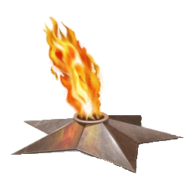
ПРОЕКТ
«Школа Активного Гражданина»
«Смотри
и помни»
(к 80-летию со дня начала
Великой Отечественной войны)
Май, 2021 год

Slide 2

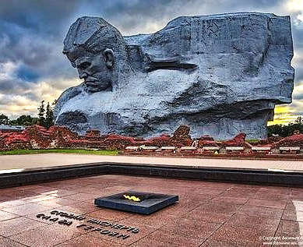




Перед памятью время бессильно
22 июня — День всенародной памяти жертв Великой Отечественной войны
22 июня 1941 г. первыми движение у советской границы заметили пограничные наряды.
Линейные заставы погранотрядов в 4.00 были подвергнуты сильному артиллерийскому и минометно-пулеметному обстрелу.
Германское командование выделяло на подавление пограничных застав 30 минут.
Пограничники держались от нескольких часов до нескольких суток.
Последние защитники Брестской крепости продолжали сражаться до 20-х чисел июля 1941 года.
К исходу 22 июня германские войска продвинулись в Прибалтику на 60–80 км, в Беларусь — на 40–60 км, в Украину — на 10–20 км.
Подвиг воинов Брестской крепости стал первым шагом советского народа на пути к Победе.
Как начиналась
Великая Отечественная война

Slide 3
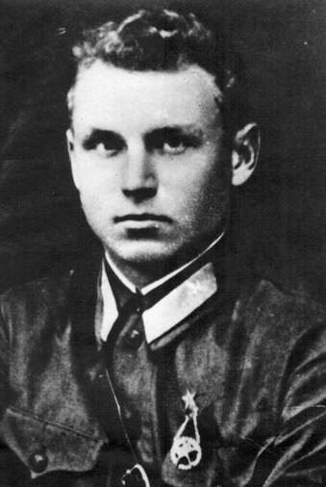
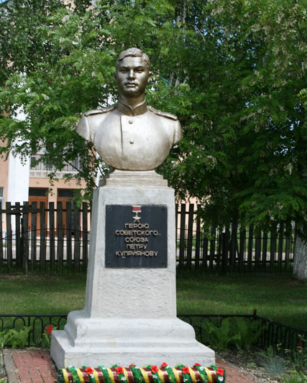

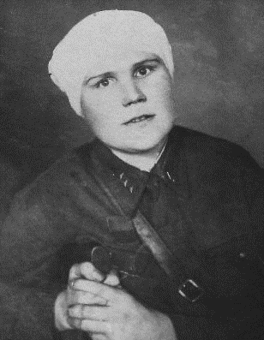


Перед памятью время бессильно
В годы войны на фронтах Великой Отечественной сражались более 1,3 млн белорусов и уроженцев Беларуси.
Войсковыми соединениями командовали
217 генералов и адмиралов — белорусов.
Имена многих наших соотечественников стали легендарными.
В боях под Москвой отличились Лев Доватор, Александр Лизюков, Петр Сыченко и мн. др.
В одном из боев на Курской дуге летчик Александр Горовец сбил девять вражеских самолетов.
Зинаида Туснолобова-Марченко вынесла с поля боя 128 раненых бойцов.
Петр Куприянов в бою за освобождение Латвии закрыл своим телом амбразуру дзота.
Список Героев
Советского Союза
(БССР, 1936-1986)
Александр Константинович Горовец
Памятник
Петру Куприянову в Жодино
Зинаида Михайловна Туснолобова-Марченко

Slide 4


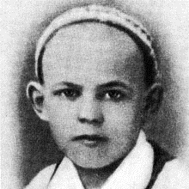
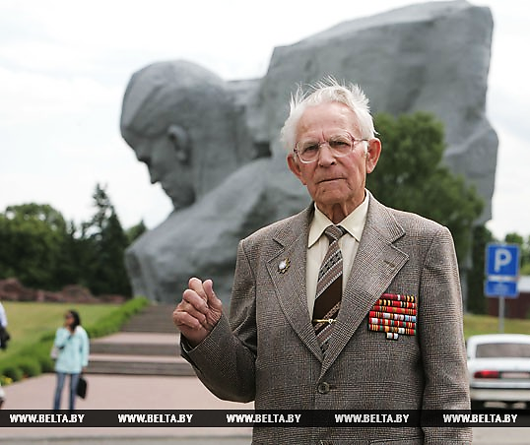


Перед памятью время бессильно
Петр Павлович Котельников родился в 1929 г. в Пензенской области.
Рано лишившись родителей, мальчик оказался детском доме. Там он научился играть на альте, и в 1940 году его вместе с четырьмя товарищами забрали воспитанником в музыкальный взвод
44-го стрелкового полка (Брестская крепость).
Юный защитник Брестской крепости, которому едва исполнилось 12 лет, с первых минут войны помогал раненым, носил им боеприпасы, еду, воду.
29 июня группа бойцов пошла на прорыв, и ребят взяли с собой.
За участие в обороне Брестской крепости награжден орденом Отечественной войны
II степени и орденом Красной Звезды.
Юный пионер
Петя Котельников
20 апреля 2021 года в Москве на 92 году жизни умер Петр Павлович Котельников — последний из остававшихся в живых защитников Брестской крепости.

Slide 5


Республиканский культурно-патриотический киномарафон «Смотри и помни», посвященный 80-летию начала Великой Отечественной войны
Киномарафон стартовал в учреждениях образования Республики Беларусь 1 апреля 2021 г.
Учащимся V–XI классов учреждений общего среднего образования, учащимся учреждений профессионально-технического и среднего специального образования предлагается просмотреть художественные фильмы, объединенные в 7 тематических блоков:
«Начало войны»
«Нравственный выбор на войне»
«Любовь и дружба на войне»
«Судьба женщины на войне»
«Дети на войне»
«Беларусь непокоренная»
«Мы из будущего».
Видеоанонс киномарафона «Смотри и помни»

Slide 6



Республиканский культурно-патриотический киномарафон «Смотри и помни», посвященный 80-летию начала Великой Отечественной войны
КОНКУРС
При создании киноплаката (видеоролика) особенно ценится авторская позиция, оригинальная трактовка, стиль, техника создания, наличие цитат из просмотренных кинофильмов на военную тему.
По результатам киномарафона предусматривается создание киноплакатов (видеороликов) по каждому тематическому блоку.
В них учащиеся могут отразить свой взгляд на военные события прошлой эпохи.
Этапы создания:
разработка названия, слогана, логотипа;
разработка сценария;
подбор средств выразительности (репортажные снимки, архивные видео- или фотоматериалы, компьютерная графика, анимация, монтаж, спецэффекты и др.).
Киноплакаты, признанные лучшими в ходе региональных отборов, будут размещены на национальном образовательном портале.
Подробная информация о киномарафоне

